Slide 1
Pažink Prienų kraštą
Elvinas Jonyka

Slide 2
Prieno krašto lankytiniai objektai
Prienų krašto muziejus
Šilavoto davatkyno muziejus
UAB „Lietuviškasis midus“
Jiezno Šv. Arkangelo Mykolo ir Jono Krikštytojo bažnyčia
Veiverių krašto istorijos muziejus.
Partizano Juozo-Lukšos Daumanto ekspozicija
Prienų Kristaus apsireiškimo bažnyčia
Pociūnų aerodromas

Slide 3
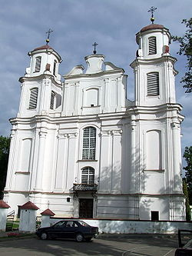
Jiezno Šv. Arkangelo Mykolo ir Jono Krikštytojo bažnyčia
Bažnyčia buvo pastatyta XVII a. 2-ojoje pusėje.
1765 m. Įkurtos naujos kapinės, panaikinant senąsias prie bažnyčios, nuo Jiezno ežero pusės.
1768-1772 m. Bažnyčia padidinta ir išpuošta freskomis.
1974-1988 m. Klebonas Bronius Bulika atnaujino bažnyčią, sutvarkė aplinką, šventoriuje pastatė kryžių.
Bažnyčia yra barokinė, stačiakampio plano, vienanavė, su kripta.

Slide 4
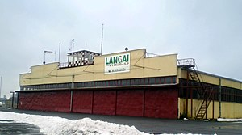
Pociūnų aerodromas
Pociūnų aerodromas yra skraidymo centras, įsikūręs Prienų rajone.
Nup apskrities centro į pietryčius nutolęs 38 kilometrus.
Aerodromas yra valstybės nuosavybė.
Pociūnų aerodrome skrydžius vykdo Kauno parašiutininkų klubas, Kauno apskrities aviacijos sporto klubas, UAB „Termikas“ ir kt.
Periodiškai skraidyti aerodrome gali pilotai, turintys rašytinį Kauno parašiutininkų klubo viršininko leidimą arba naudotojo sutartį.

Slide 5
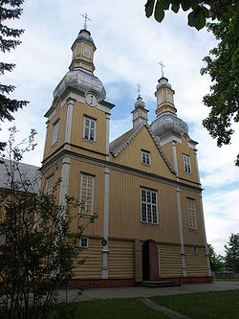
Prienų Kristaus Apsireiškimo bažnyčia
Buvo pastatyta 1750 m. 1875 m. Remontuota, paplatinta.
Stovi Prienuose, turi neobaroko architektūros bruožų.
Naują bažnyčią 1885 m. Konsekravo Seinų pavyskupis Juozapas Olekas.
Bažnyčioje sumontuoti garsaus lietuvių meistro Jono Garalevičiaus pagaminti vargonai.
2017 m. bažnyčia suremontuota, perdažyta originalia žalia spalva

Slide 6
Ačiū už dėmesį ☺

